Slide 1
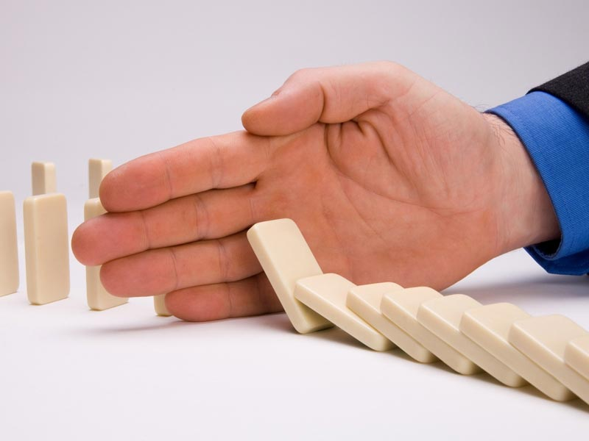
Að lifa með langvinnan sjúkdóm
Fyrirlestur fyrir CCU samtökin
13. nóvember 2018
Jóhann Thoroddsen, sálfræðingur

Slide 2
Áfall – andlegt lost

Slide 3
Andlegt lost
Almenn áhrif: ótti, vanmáttur, hryllingur
Andlegt lost:
  Agndofa, tómleiki, óraunveruleiki, óskýr hugsun
  Erfitt með að samþykkja greininguna þrátt fyrir grunsemdir
Hugsanir og tilfinningaviðbrögð:
  Uppnám, angist, sorg, vanmátt, kvíða, líkamleg óþægindi, mikil þreyta, stundum léttir
  Allt eðlileg viðbrögð við óeðlilegum atburðum
Notes:
Þeir sem bera fólki þau tíðindi að það gangi með ilkynja sjúkdóm eru oft hissa á því hve margir virðast vera rólegir og yfirvegaðir og taka fréttunum af æðruleysi.
Mikilvægt að hafa einhvern nákominn sér með þegar viðkomandi fær fréttirnar um sjúkdóminn.

Slide 4
Áfall
Áfall myndar tímabundið gjá milli þeirrar ógnar sem áfallið veldur og færni einstaklingsins við að takast á við ógnina
Þetta hefur í för með sér ótta, hjálparleysi og hrylling
Slíkt ástand getur skekkt grunnhugmyndir einstaklingsins um sig sjálfan og heiminn
  Öryggistilfinning
  Traust og réttlæti
  Sjálfsmynd, virðing
  Tilgangur

Slide 5
Áfall og hjálparleysi
Því lengur sem þessi gjá er til staðar og/eða breikkar verður erfiðara að takast á við þetta ástand
Þess vegna getur það haft áhrif að grípa fljótt inn í til þess að þolandinn geti minnkað eða lokað gjánni
Það þýðir að:
  Styrkja öryggi
  Styrkja aðlögunarhæfni
  Hjálpa til við að endurreisa grunnhugmyndir
Notes:
Grunnhugmyndirnar eru:
traust og trú á aðra og heiminn
tilfinningu fyrir tilgang
Endurreisa sjálfstraust og virðingu

Slide 6
Það sem hefur áhrif
Einstaklingurinn
Bjargir
Aldur - lífsskeið
Persónugerð og andleg heilsa
Félagsleg staða - stuðningur
Trú
Áfallasaga
Fjárhagslegstaða
Stuðningur, skilningur umhverfis
Félagslegt stuðningsnet
Samkennd
Fræðsla
Viðmót og samskiptafærni heilbrigðisstarfsmanna í samskiptum
Notes:
Aldur þess sem fyrir áfallinu verður – aldur hefur mikil áhrif á hve langt viðkomandi er kominn í að þróa með sér bjargráð og kunnáttu í að takast á við erfiðar aðstæður. Yngri og reynsluminni einstaklingar eiga oft í meiri erfiðleikum. Mikilvægt er þó að muna að aldur getur verið afstæður, sérstaklega hvað lífsreynslu varðar. Oft eru yngri einstaklingar móttækilegri fyrir ráðgjöf og nýjum aðlögunarleiðum.
Persónugerð og andleg heilsa – kvíðnir og viðkvæmir einstaklingar eða einstaklingar með fullkomnunaráráttu eiga oft erfiðara með að takast á við erfiðar aðstæður. Sérstaklega ef erfitt reynist að ná stjórn á aðstæðum.
Félagslegur stuðningur – félagslegur stuðningur bæði heima við og á vinnustað getur haft mikil áhrif á það hvernig fólki vegnar eftir alvarlega atburði. Þeir sem eiga gott stuðningskerfi (fjölskylda, vinir, vinnufélagar) gengur betur að vinna úr áföllum.
Fyrri áföll, nýleg áföll – geta haft bæði jákvæð og neikvæð áhrif en það fer allt eftir því hvernig tekist hefur verið á við þau og úr þeim unnið.
Það getur reynst vandasamt að veita sjúklingi nægilegar upplýsingar um sjúkdómsgreiningu og meðferð á skiljanlegan hátt og taka jafnframt mið af tilfinningalegu ástandi. Á seinni árum hefur mikil breyting orðið á viðhorfum um skyldu lækna og hjúkrunarfólks til að veita sjúklingum upplýsingar um sjúkdóma og meðferð. Fólk er nú yfirleitt betur að sér en áður um líkama og heilsu og vill fá að vera með í ráðum varðandi meðferð. Þrátt fyrir þessa breytingu í samskiptum sjúklings og starfsmann heilbrigðisþjónustunnar er kennslu lækna og hjúkrunarfólks í þessum efnum verulega ábótavant.

Slide 7
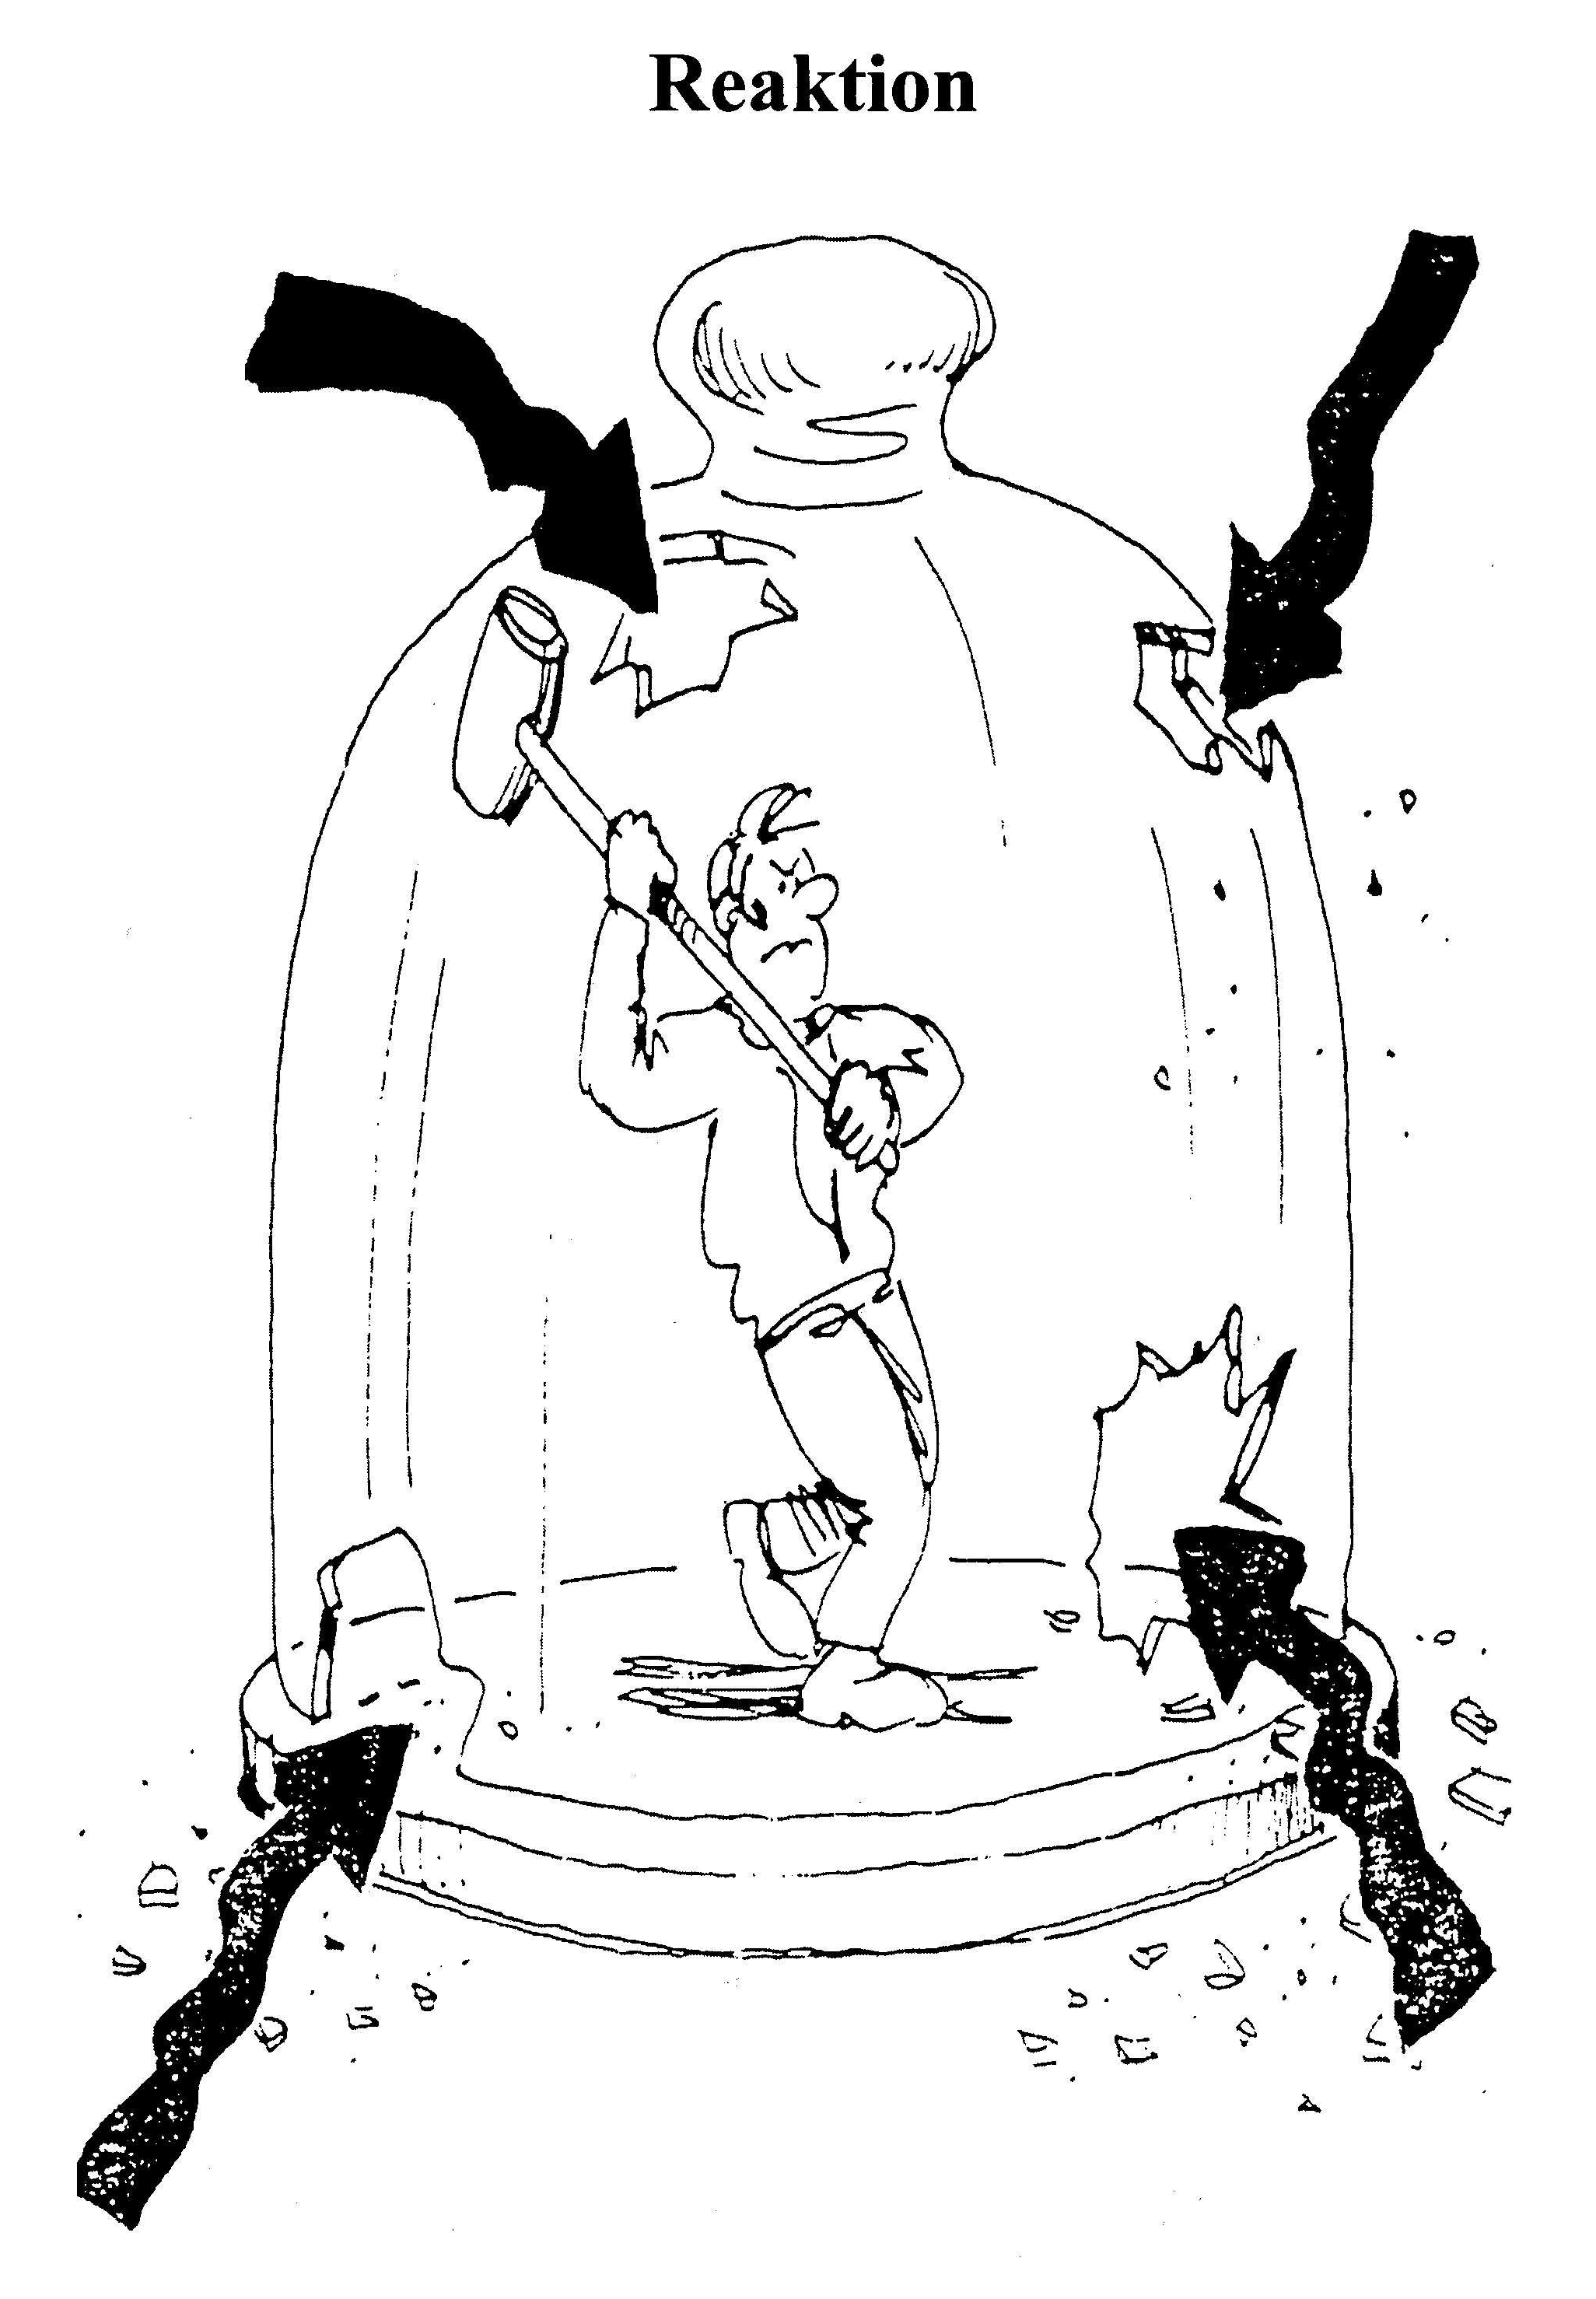
Áfall - viðbrögð

Slide 8
Viðbrögð
Miklar tilfinningasveiflur og oft margvísleg líkamleg einkenni
Öryggisleysi – oft erfiðara en vitneskjan um sjúkdóminn
Áhyggjur, kvíði, þunglyndi, vanmáttur, reiði, ásakanir
Lífið virðist gleðisnautt og einskis virði og stundum getur hugsunin um að binda enda á lífið skotið upp kollinum
Ótti við hugsanlegar þjáningar eða hið óþekkta og óvissu almennt
Varnarhættir: Afneitun - vörn geng sársauka. Hættan að festist í afneituninni

Slide 9
Viðbrögð frh
Mikilvægt að fá samfelldan stuðning og skilning á viðbrögðum
Vont að fá innantóm hughreystingarorð eða óeðlileg bjartsýni
Hætta á að falla í farveg uppgjafar.
Aðstandendur þurfa á þessum tíma að sýna mikla þolinmæði og úthald vegna tilfinningasveiflna og oft síbreytilegum líkamlegra óþægindum viðkomandi

Slide 10
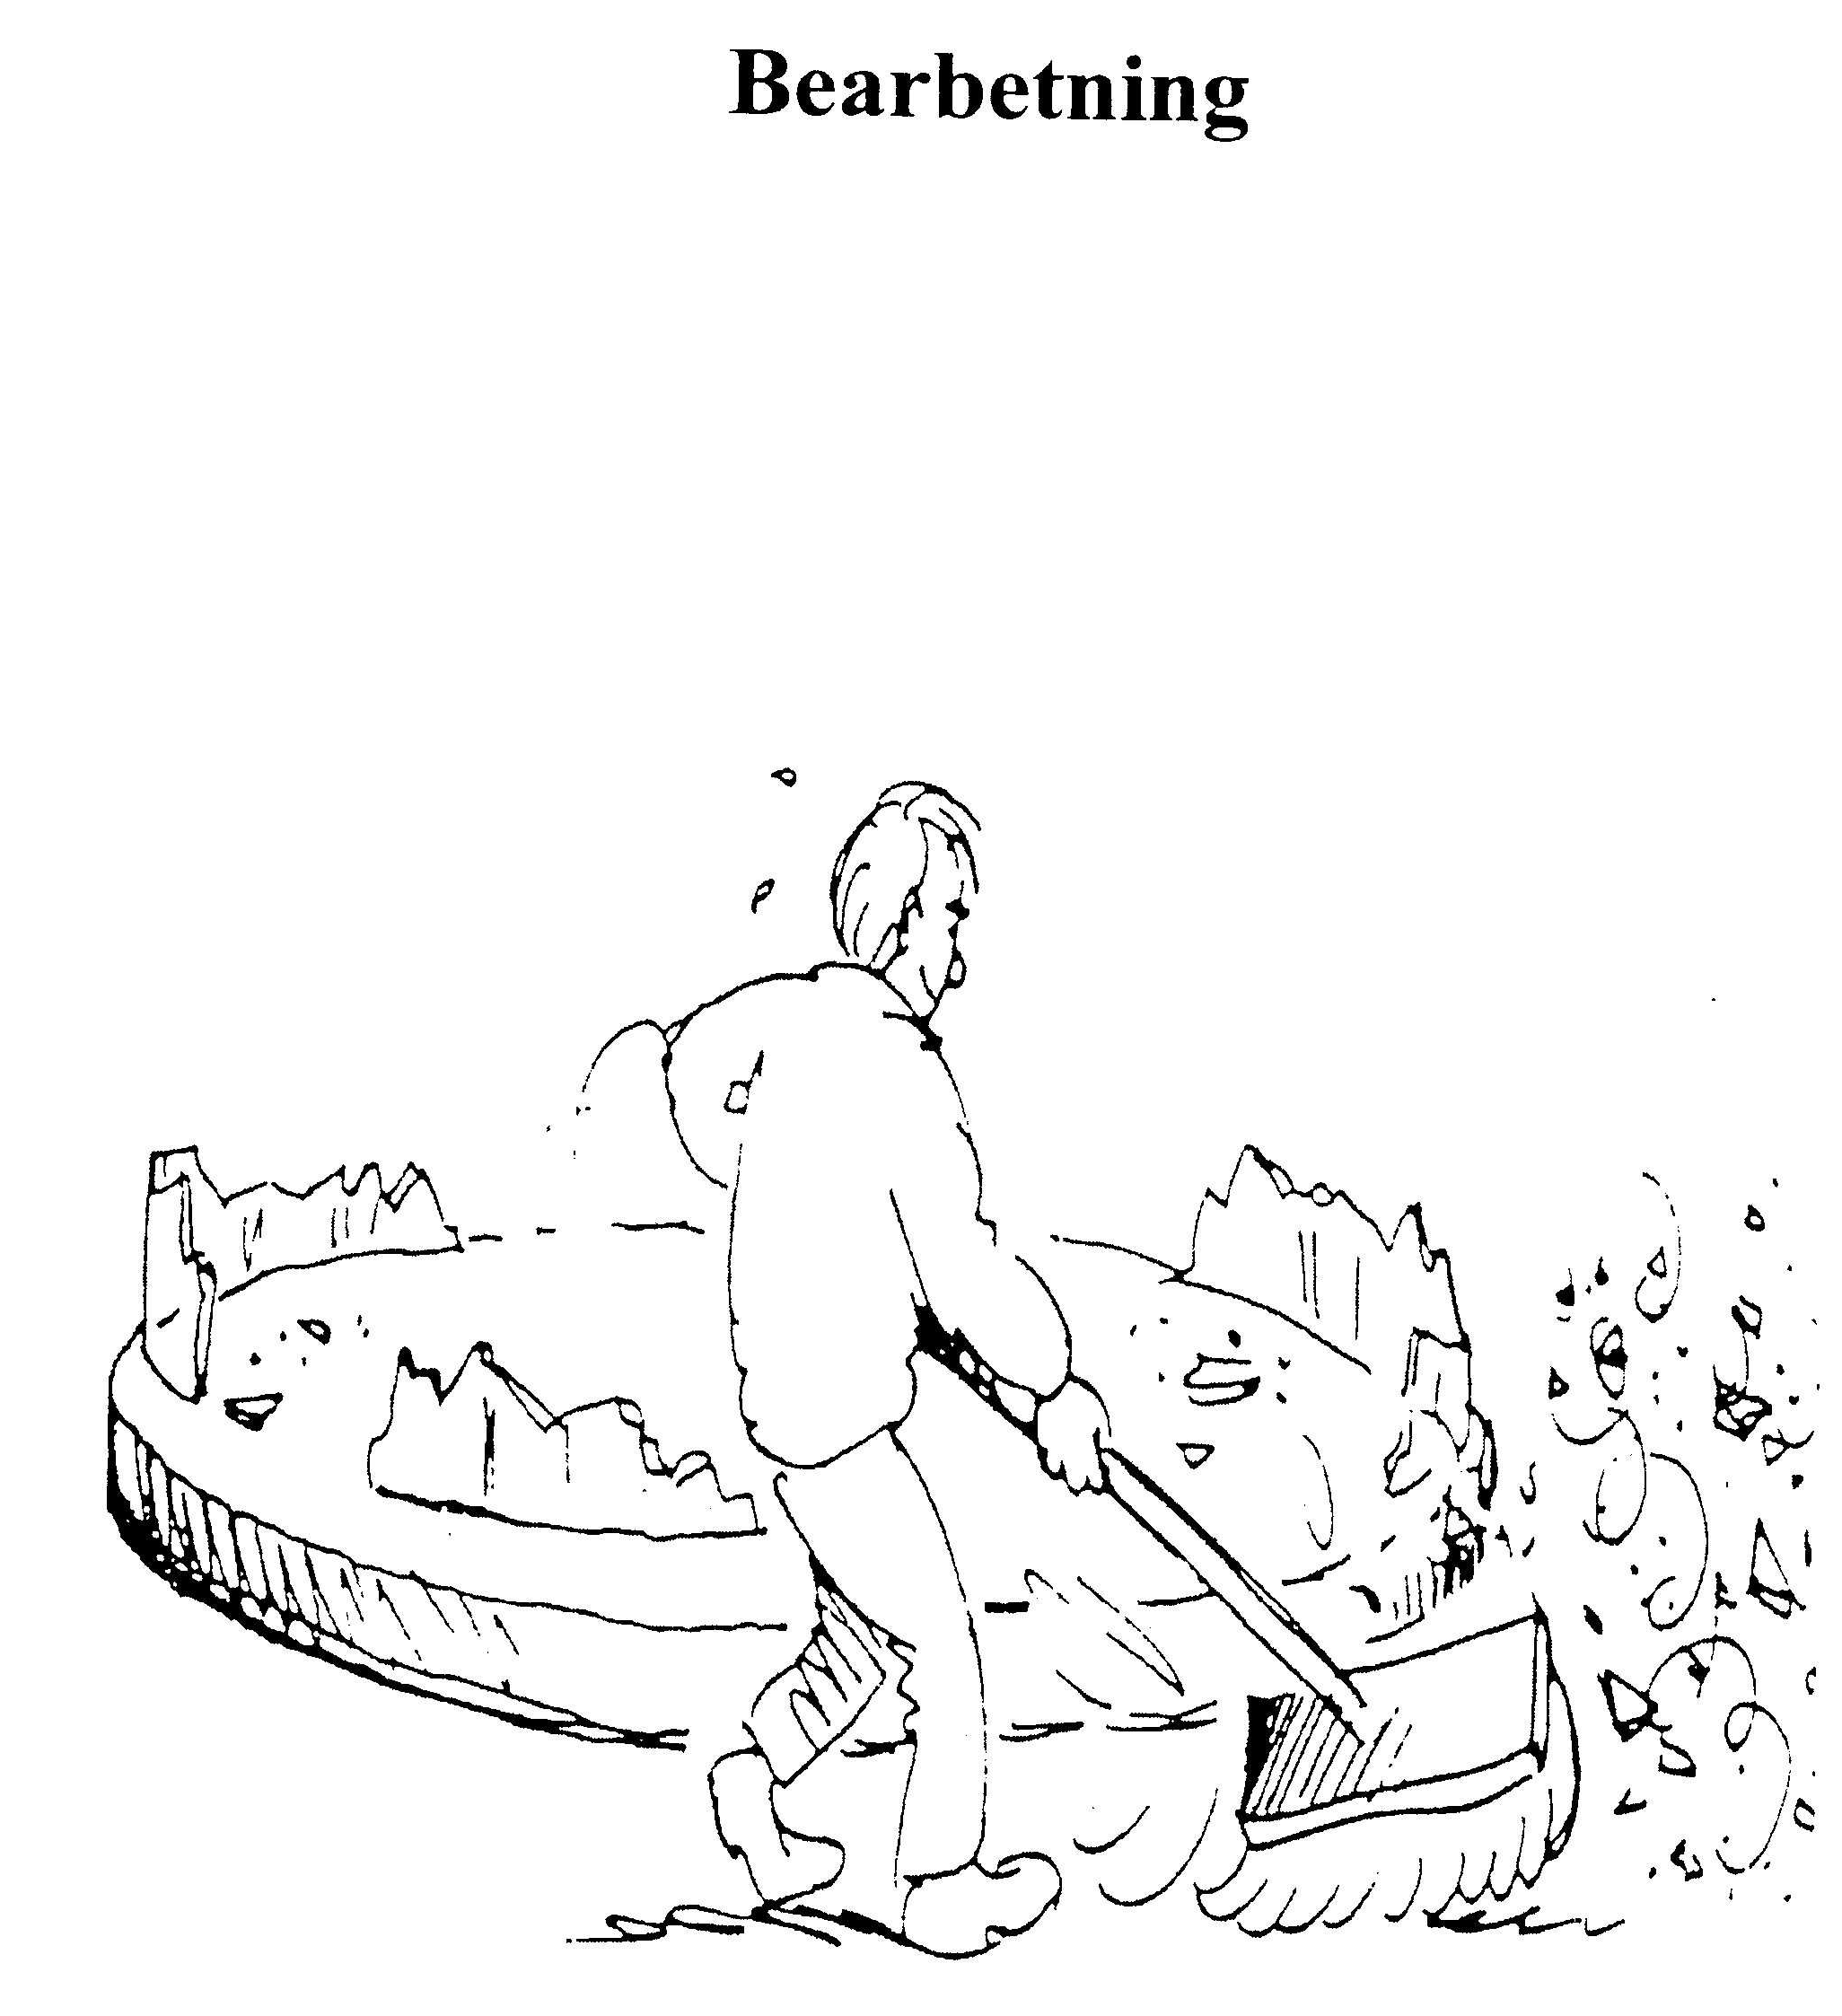
Áfall - úrvinnsla

Slide 11
Úrvinnsla
Hugsanir og tilfinningar gagnvart sjúkdómnum enn til staðar
Reynt að horfast í augu við breyttar aðstæður, ná jafnvægi
Afar mismunandi leiðir sem fólk fer í úrvinnslunni
  Ræða ástandi, taka því sem að höndum ber, leita upplýsing og nýrra leiða, breyta lífsháttum ofl.
Farið að fást við aðra hluti – vinnu, skóla
Bakslög og tilfinningasveiflur
Notes:
Hugsanir um atburðinn sækja enn að einstaklingnum. Þó ekki stöðugt og hann getur fengist við aðra hluti og sinnt sínum skyldum að mestu.

Slide 12
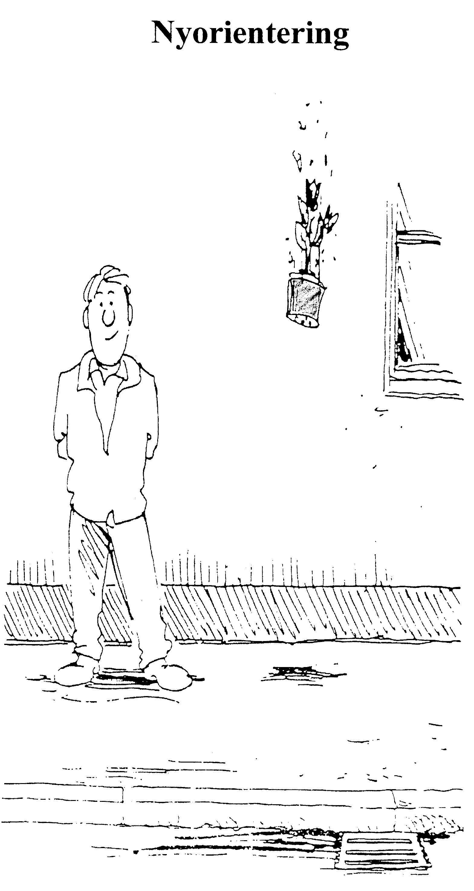
Áföll - áttun

Slide 13
Áttun
Jafnvægi myndast og sjúkdómurinn stýrir ekki lífi né líðan eins og áður
Reynsla, þroski, nýtt sjónarhorn á lífið og tilveruna, oft sterkari lífsvilji
Hefur reynt að lífið er í raun erfitt og ekki hægt að treysta á réttlæti eða öryggi
Margir losna aldrei alveg við óttann, kvíðann og öryggisleysisð
Uppgjör t.d. breyttur lífsstíll, ný atvinna, skilnaður, ný viðmið ofl
Getur leitt til aukinnar þrautsegju til að takast á við lífið og þroska
Getur leitt til langvarandi andlegra erfiðleika
Notes:
Getur ýmist leitt til:
Aukinnar hæfni til að bregðast við erfiðleikum sem getur af sér aukinn styrk og betra heilbrigði, lærdómur sem kemur að notum í lífinu.
eða
sjúklegra einkenna sem raska andlegu og líkamlegu heilbrigði – fastur í reiði eða fórnarlambshlutverki, depurð sem endar í sjúklegu þunglyndi.

Slide 14
Áfallaferlið
Áttun
Áfallsskeið
Viðbragðsskeið
Úrvinnsluskeið
Notes:
14
Mínútur - dagar
Fólk verður sem lamað
Missir um tíma hæfileikann til að hugsa skýrt og bregðast við af skynsemi
Mikið uppnám
Líkamleg einkenni: skjálfti, hröð öndun, breytingar á litarhafti
2. Viðbragðsskeið
Dagar - vikur
Áttar sig betur á
hvað gerðist
hverjar afleiðingarnar eru
Hefði verið hægt að gera eitthvað öðruvísi?
3. Úrvinnsluskeið
Nokkrir mánuðir
Hugsanir um atburðinn enn til staðar
Getur fengist við aðra hluti
Áttun
Kreppunni lokið
Einstaklingur e.t.v. aldrei samur
Atburður stýrir ekki lengur líðan/lífi

Slide 15
Hvað er til ráða
Þú getur ekki hamið öldurnar, en þú getur lært að sigla!

Slide 16
Nokkrar forsendur fyrir því að lifa með langvinnan sjúkdóm
Beita mismunandi/fjölbreyttum úrræðum til að takast á við stöðuna
Raunsætt mat og viðurkenning á því sem er
Viðeigandi stjórnun tilfinninga
Vilja til að leita sér hjálpar - fara eftir ráðleggingum
Tilboð um viðeigandi hjálp
Notes:
Raunsætt mat og viðurkenning á atburði sem veldur kreppu
Viðeigandi stjórnun tilfinninga, þ.e. tjáning tilfinninga sem létta á spennu í stað þess að valda frekara uppnámi s.s. sektarkennd sem kyndir undir frekari vanlíðan.
Vilji til að leita sér hjálpar – sumir vilja enga hjálp og þá er mikilvægt að bjóða hana samt fram og bíða og sjá hvort viðkomandi þiggja hana að lokum – stundum gerist það aldrei. Við getum ekki tekið frá fólki vanlíðan eða pínt það til að takast á við hlutina.
Tilboð um viðeigandi hjálp – „þú veist að þú getur leitað til mín og ég mun gera mitt besta“ – „ég hef kynnt mér hvar hægt er að nálgast hjálp en þú þarft að taka skrefið“.

Slide 17
Hvað getur haft áhrif?
Hvernig augum er litið á stöðuna?
Hver eru viðbrögðin?
Hver eru viðbrögð umhverfisins?
Hver er fyrri reynsla?
Hver er þrautsegjan?
Hvert er æðruleysið?

Slide 18
Vera upp á kant við veruleikann
Við viljum stundum hafa veruleikann öðruvísi en hann er.
Við neitum að samþykkja þær staðreyndir sem við stöndum frammi fyrir.
Það skapar innri spennu og streitu
Það er því mikilvægt að samþykkja staðreyndirnar og læra að lifa með þeim!!
Notes:
Við eigum það til að vera upp á kant við veruleikann. Þá eigum við erfitt með að kyngja bláköldum staðreyndum eins og veðrinu þegar það er leiðinlegt, að ég þurfi að taka mig á, að slysið hafi haft þessar afleiðingar, að lífið sé stundum mjög erfitt, að ég hafi ákveðnar takmarkanir og fl.
Í þessum kringumstæðum sláumst við af krafti við að hafna, komast framhjá eða loka augunum fyrir þeim ísköldu staðreyndum sem við okkur blasa. Stundum viljum við svo gjarnan að hlutirnir séu öðruvísi. Við eigum það til að velja sömu gömlu leiðina í átökum okkar við staðreyndirnar þrátt fyrir að gamla leiðin hjálpi ekkert eða í besta falli sé stundra svölun eða redding.
Þetta hefur bara aukið álag í för með sér, en við sjáum það bara ekki þá. Flest af því sem veldur spennu í lífi okkur er tilkomið út frá þessu.
Leiðin út úr þessu er að samþykja staðreyndirnar og læra að elska það sem er. Ef það er vont veður, vertu þá inni eða klæddu þig í samræmi við það. Ekki kvarta yfir myrkrinu – kveiktu frekar á kerti. Það þýðir gerðu eitthvað uppbyggjandi í málinu í stað þess að stinga höfðinu í sandinn.
Það er ekki uppgjöf að samþykja veruleikann. Þú verður að gera það til þess að geta skoðað hver staðan er og tekið raunhæfar og rökréttar ákvarðanir í málinu. Það er ekki verið að biðja þig um að gefast upp heldur að draga út þeirri spennu sem myndast við að vilja hafa hlutina öðurvísi en þeir eru. Þegar spennan er farin hefur þú miklu meiri möguleika á að takast á við vandann.
Það sem gerðist, gerðist vegna þess að það gerðist!! Shit happens!

Slide 19
Hugsanir okkar
50% 10% 40%

Slide 20
Áhrif hugsunar
Áreiti
Hugsun
Líkamleg
einkenni
Tilfinningar
Atferli

Slide 21
Hafa hugsanir okkar mikil áhrif?
Jákvæðar
Neikvæðar
Ég get, ætla, skal
Hugmyndir
Lausnir
Ánægja
Framfarir
Árangur
Ég hvorki get, þori né vil
Vandamál
Vesen
Leiðindi
Stöðnun
Aumingja ég

Slide 22
Eru hugsanir þínar.......
Vinir þínir
Óvinir þínir

Slide 23
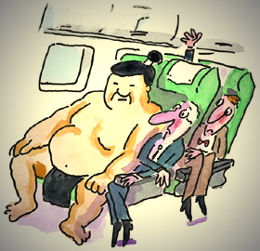
Ósjálfráðar hugsanir
Ó nei hvers vegna ég??
Ekki einu sinni enn !!!!!!!
Ég hefði átt að setjast annars staðar
Þetta kemur alltaf fyrir mig
Ég þoli þetta ekki
Ég á ekkert eftir að sjá
Þetta verður hræðilegt flug

Slide 24
Ósjálfráðar hugsanir
Ósjálfráðar hugsanir eru eins og goðsagnir :
Þú eftast ekki um réttmæti þeirra
Lítur á þær sem staðreyndir
Þú “leyfir” þeim að hafa gífurleg áhrif á þig
Þú “leyfir” þeim að lita skynjun þína og viðhorf
...og hafa áhrif á HEILSU þína

Slide 25
Ósjálfráð viðbrögð
Mjög oft eru viðbrögð okkar ósjálfráð
Við dokum sjaldan við til þess að íhuga stöðuna og þá valmöguleika sem við höfum hverju sinni
Tilhneiging til að gera vont verra
Niðurstaðan verður því oft píslarvætti og vanlíðan

Slide 26
Hvers vegna neikvæðar hugsanir hafa svo mikil áhrif
Líkamin greinir ekki á milli þess sem er ímyndað og þess sem gerist í raun og veru í lífinu
Ef við erum sífellt að tala við okkur sjálf á neikvæðan hátt þá förum við smátt og smátt að trúa þessu tali og hugsunum
Við stoppum sjaldan til þess að meta hugsun okkar en speglum hana tilfinningalega og staðfestum hana þannig

Slide 27
Streitustjórnun
Skoða hugsunarhátt
    Þú getur ekki breytt öðrum, en þú getur haft veruleg áhrif á það hvernig þú mætir öðrum og viðhorfum þeirra
Skoða hegðun
    Þú getur ekki breytt íslenskri veðráttu en þú getur breytt andrúmsloftinu í kringum þig.
Skoða lífshætti
    Þú getur ekki breytt þeirri streitu sem umhverfið skapar, en þú getur breytt um lífshætti sem gera þig hæfari til þess að mæta streitunni á uppbyggjandi hátt fyrir þig.

Slide 28
Hvernig fer maður í gang?
Byrjaðu strax
Notaðu jákvætt sjálfstal/hugsanir
Horfðu fram á við
Horfðu um öxl og skrifaðu dagbók
Gerðu samning við þig
Skipulegðu og mótaðu venjur
Vertu virk/ur
Umbunaðu þér

Slide 29
Hjálplegar aðferðir
Dreifðu huganum
  Láttu vandann bíða þar til þú getur tekið á honum
„Kýldu á það”
  En með hæfilegri varkárni
Gerðu lista yfir kosti og galla
  Hvað fæst með þessu og hvað tapast?
Slakaðu á
  Gerðu eitthvað sem þér finnst gott og hefur slakandi áhrif á þig

Slide 30
Hjálplegar aðferðir
Vertu rýnihópurinn þinn
  Skoðaðu hlutina út frá nýju sjónarhorni
Vertu með yfirlýsingar!!
  Jákvæð hugsun með persónulega merkingu
  “Einn dag í einu”, “Skref fyrir skref”, “Margt smátt gerir eitt stórt”

Slide 31
Verkefni
Hversu vel verðu tíma þínum?
  Gefðu þér stig á bilinu 1-10
Hversu vel sinnirðu grunnþörfum þínum?
  Gefðu þér stig á bilinu 1-10
Er eitthvað sem þú ættir að gera meira af?
  Hvað helst?
  Ef margir kostir eru, raðaðu þeim þá í erfiðleikaröð og byrjaðu á því auðveldasta
Er eitthvað sem þú ættir að draga úr?
  Sama aðferð

Slide 32
Takk fyrir samveruna!

